Slide 1

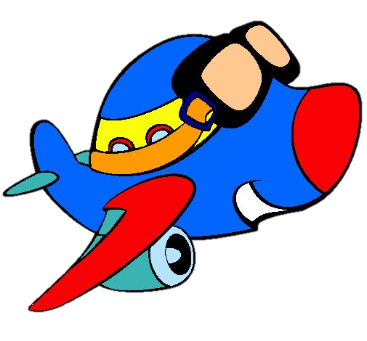
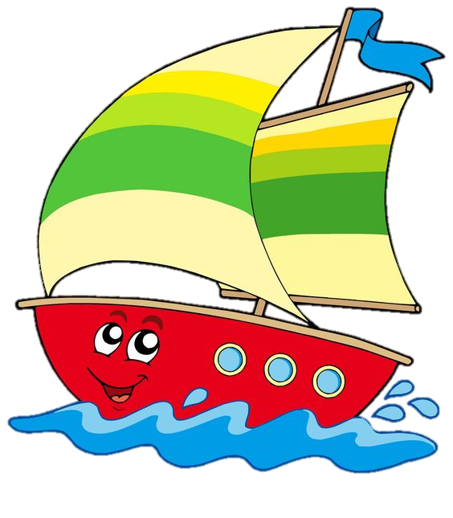
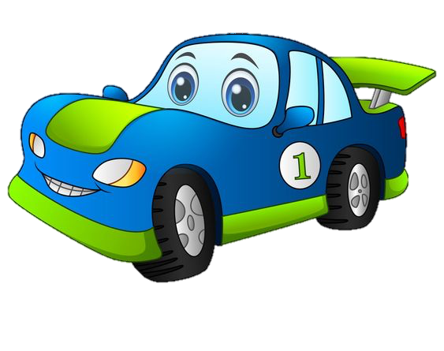

LOS MEDIOS DE
TRANSPORTES

Slide 2
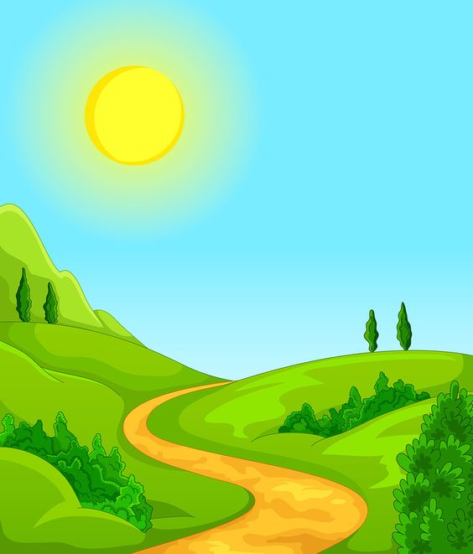
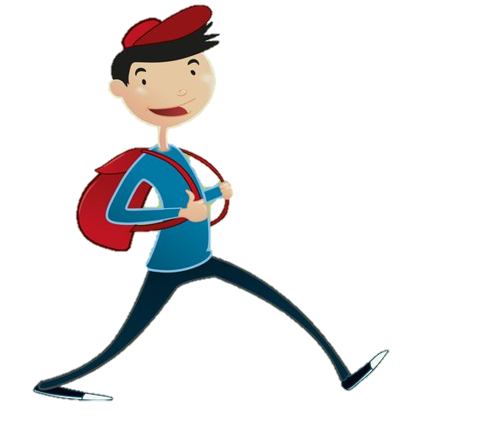
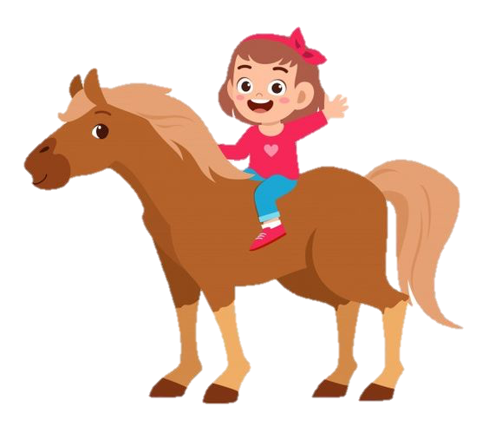
Antes las personas tenían que caminar largas distancias para ir de un lugar a otro a veces ocupaban animales como los caballos.

Slide 3



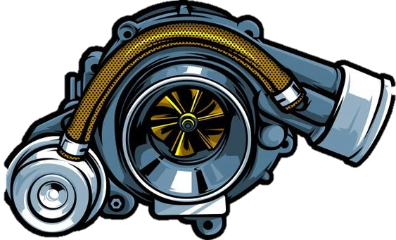
Pero con el tiempo las personas tuvieron una gran idea e inventaron el motor que es lo que permite que funcionen los medios de trasportes.

Slide 4
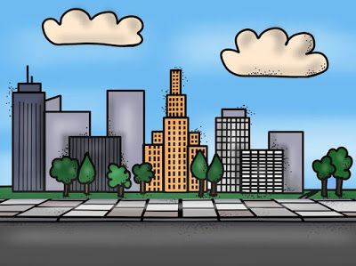
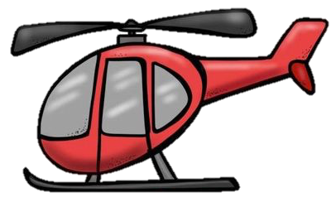
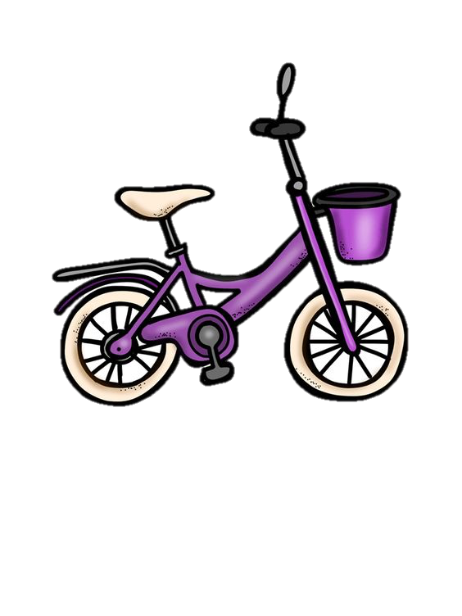
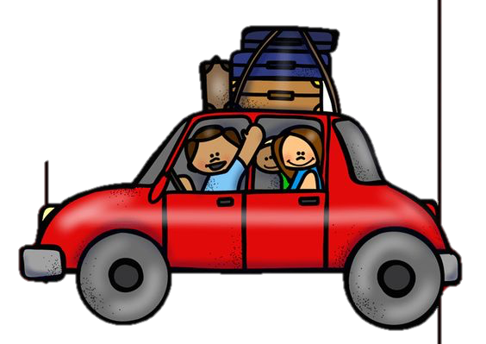
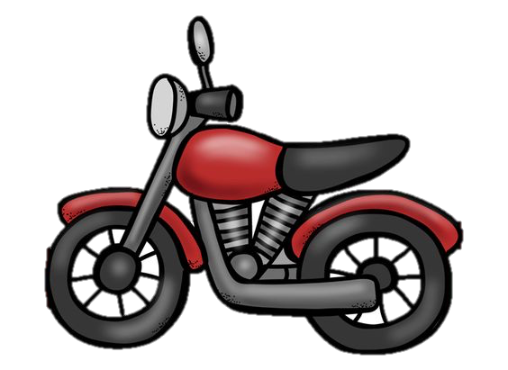
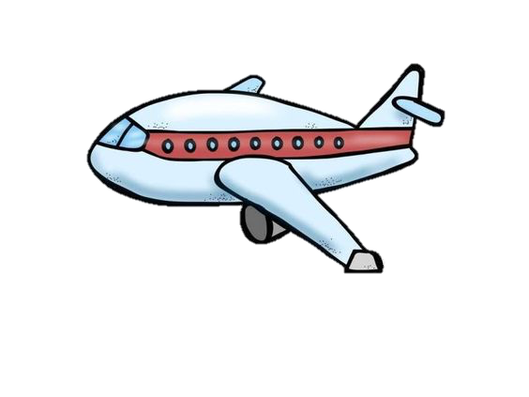
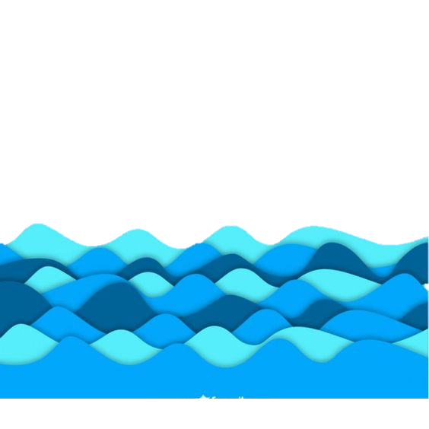
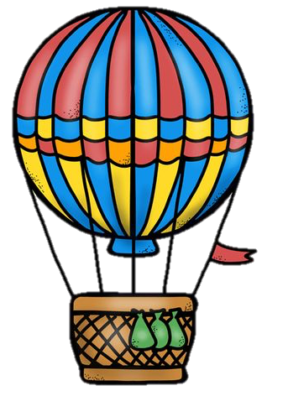
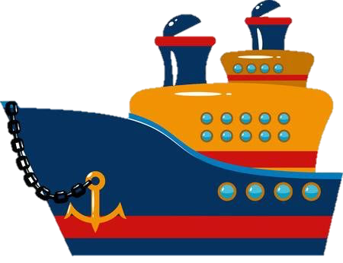

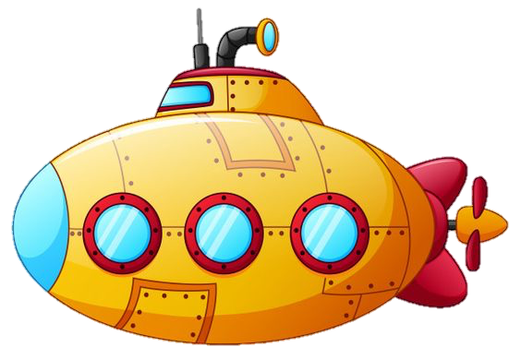
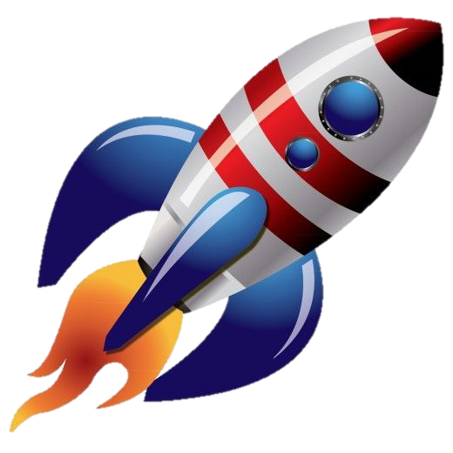
Crearon medios de trasportes aéreos, acuáticos y terrestres que son los que ocupamos el día de hoy.

Slide 5
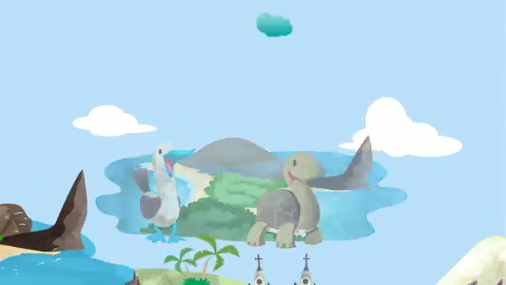

Slide 6
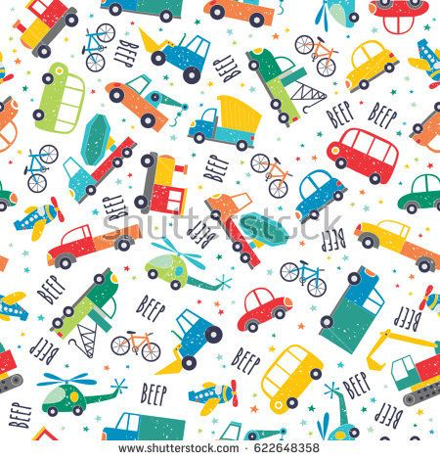

Vamos a jugar a las
adivinanzas

Slide 7

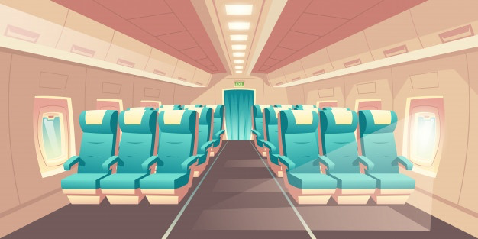
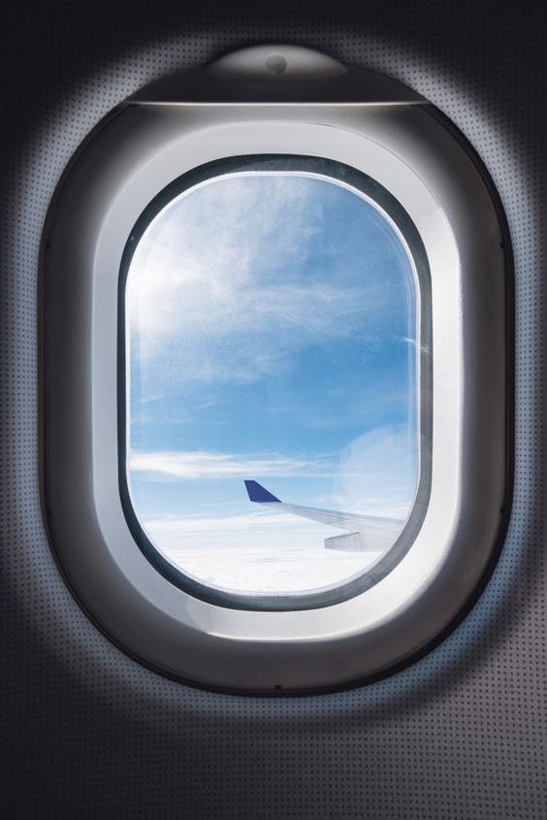
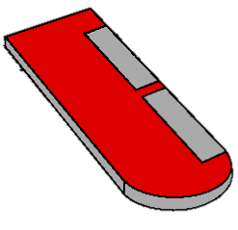
Características:
Tiene ventanas pequeñas, dos alas y muchos asientos para sus pasajero.
avión

Slide 8

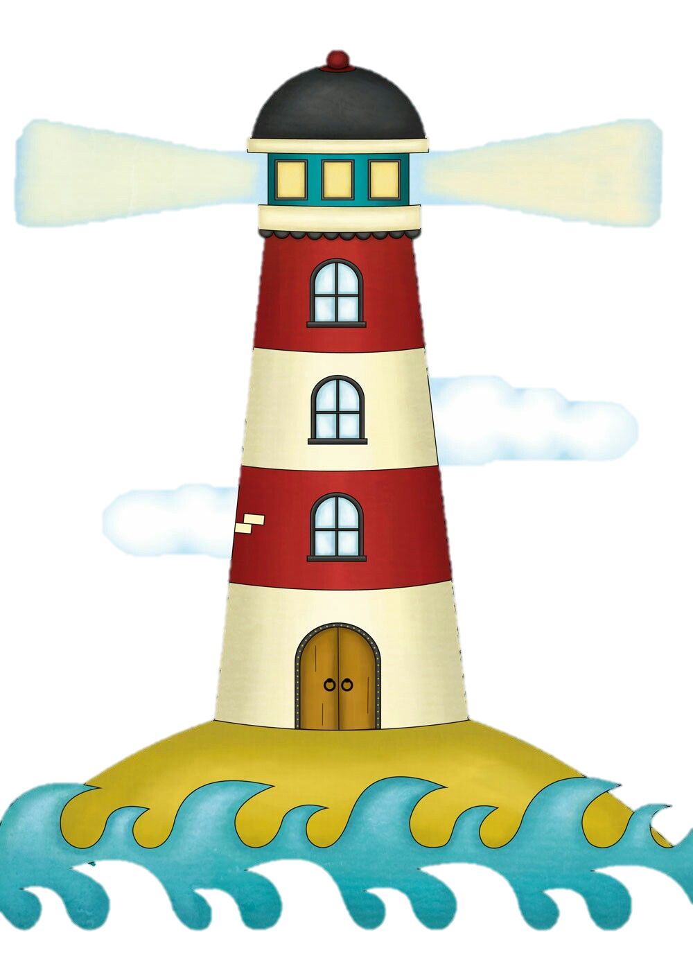

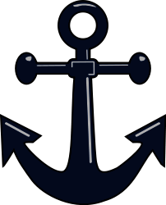
CARACTERÍSTICA:
Se guía por un faro, tiene un ancla y un timón.
barco

Slide 9
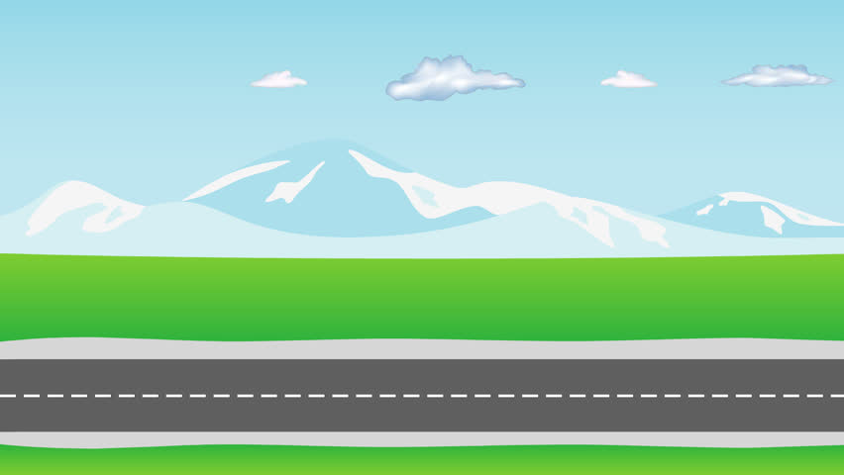
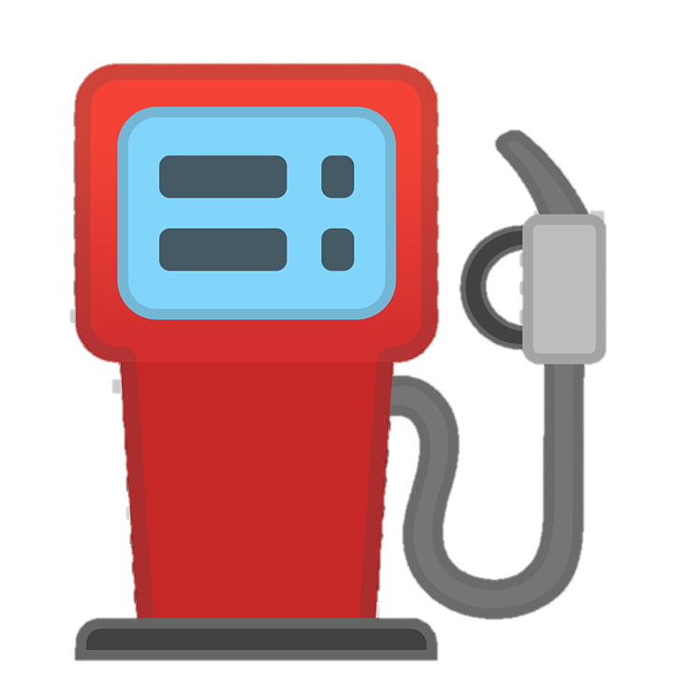

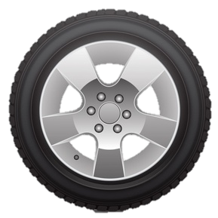
CARACTERÍSTICAS:
Tiene un motor y cuatro ruedas para llenar el estanque necesitas gasolina.
auto

Slide 10
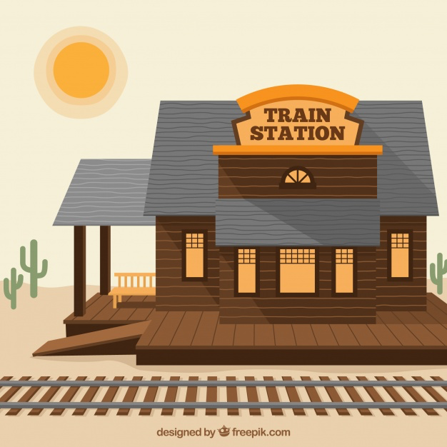
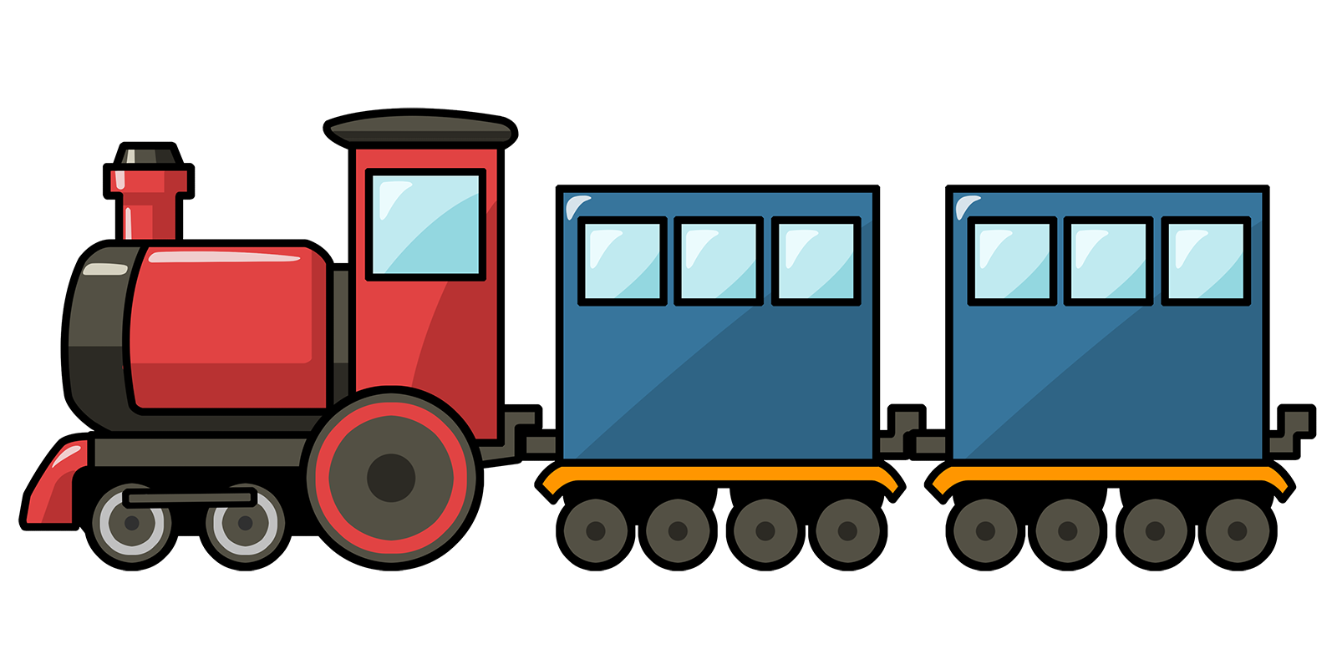
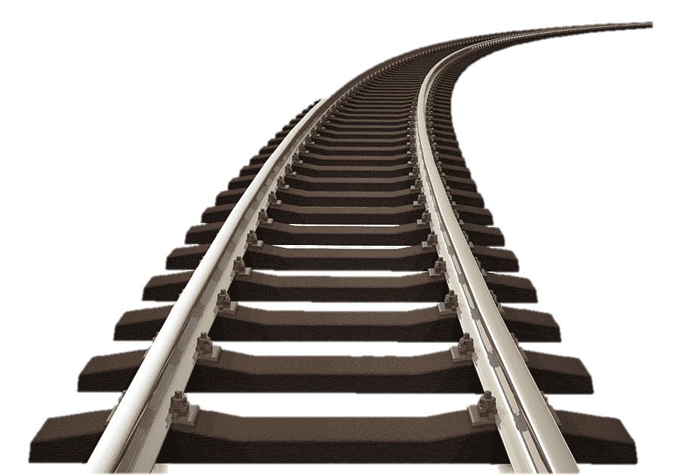
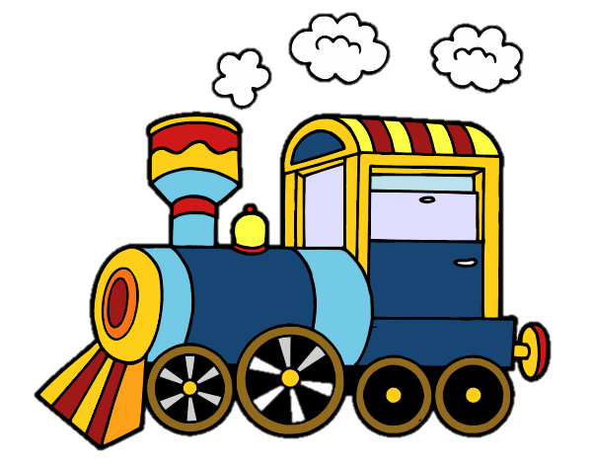
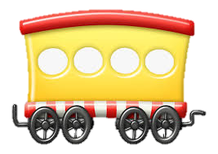
CARACTERÍSTICAS:
Se mueve por rieles, tiene vagones y una locomotora.
tren

Slide 11

¿CUÁL NO
PERTENECE?

Slide 12
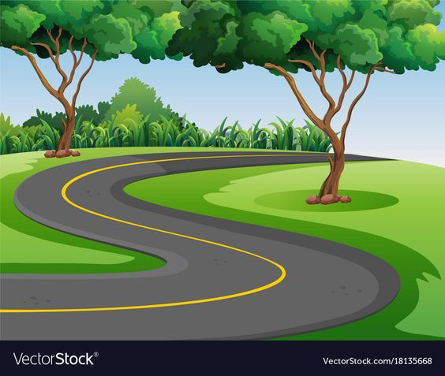
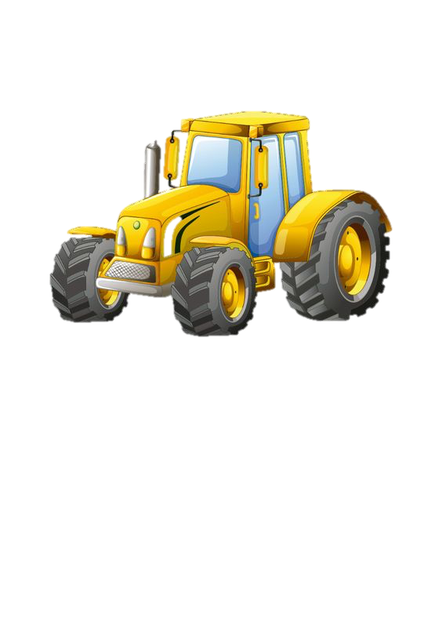
¿CUÁL NO PERTENECE?
terrestres

Slide 13


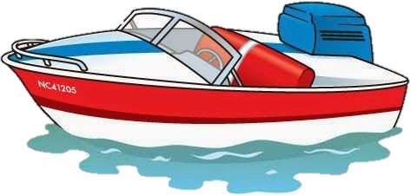
aéreos
¿CUÁL NO PERTENECE?

Slide 14

acuáticos
¿CUÁL NO PERTENECE?

Slide 15

ESCUCHA Y
ADIVINA

Slide 16

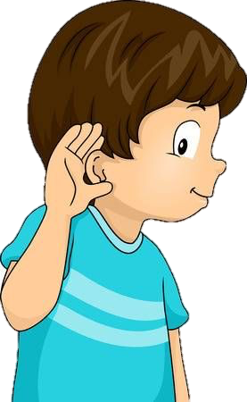


Slide 17
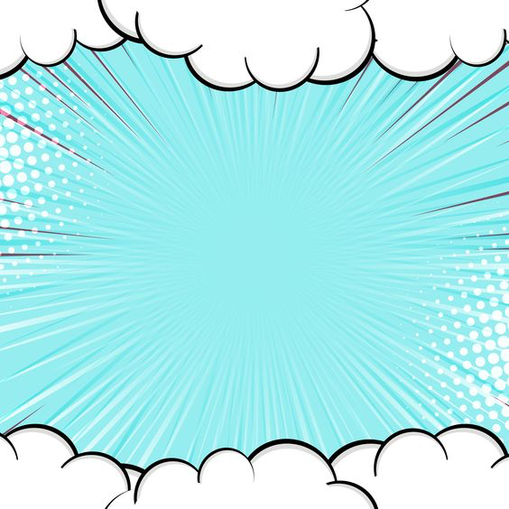



Slide 20
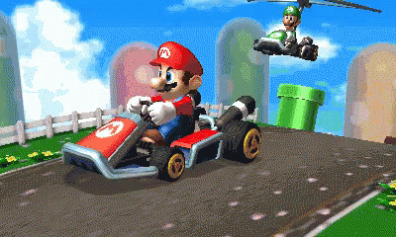


Slide 21
A trabajar
Clasificamos medios
de transportes

Slide 22
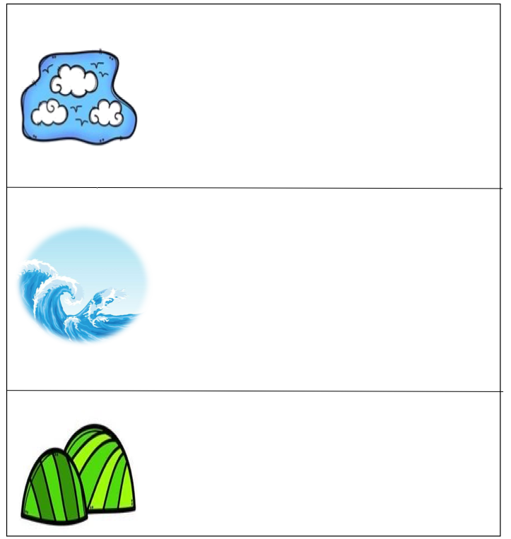
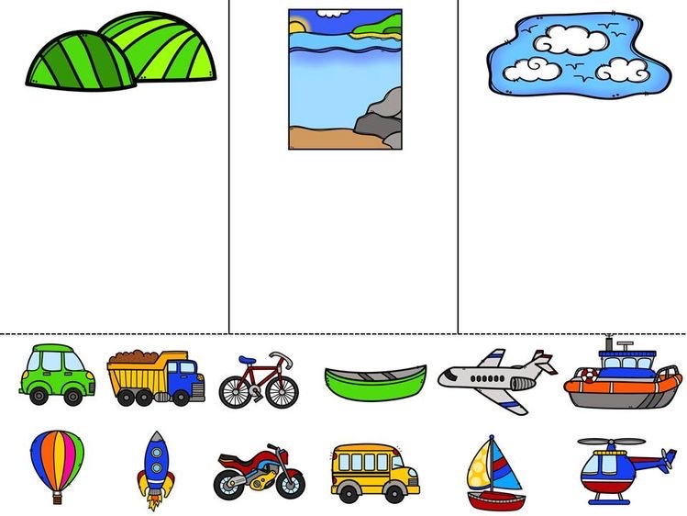

Slide 23
Crearon medios de trasportes aéreos, acuáticos y terrestres que son los que ocupamos el día de hoy.

